Slide 1
ЦИФРОВАЯ ТРАНФМОРМАЦИЯ В СФЕРЕ КАЗНАЧЕЙСКИХ ОПЕРАЦИЙ В МОНГОЛИИ
Наранзул Цашикхер
Консультант-координатор, Казначейский департамент, Министерство финансов

Slide 2
MINISTRY OF FINANCE
«Дорожная карта» цифровой
трансформации
ОТКРЫТИЕ
Интернет-портала КАЗНАЧЕЙСТВА
Начата разработка Интернет-портала КАЗНАЧЕЙСТВА
2023
НАЧАЛО ИСПОЛЬЗОВАНИЯ ИНТЕРНЕТ-СЕРВИСОВ ИСУГФ
2021
Переход на версию ИСУГФ, РАБОТАЮЩУЮ ЧЕРЕЗ ИНТЕРНЕТ
2020
НАЧАЛО
ЭКСПЛУАТАЦИИ
ИСУГФ
2018
2005

Slide 3
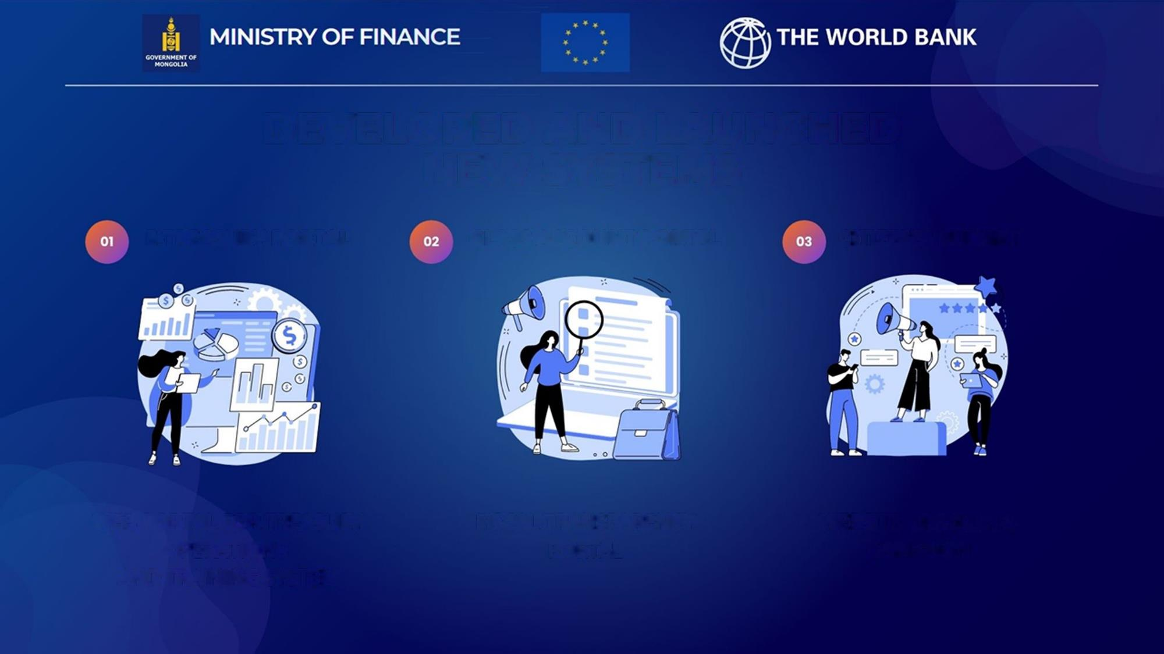
РАЗРАБОТАНЫ И ВВЕДЕНЫ В ЭКСПЛУАТАЦИЮ НОВЫЕ СИСТЕМЫ
ПОРТАЛ ЭЛЕКТРОННОГО
КАЗНАЧЕЙСТВА
ПОРТАЛ
«СТЕКЛЯННЫЙ СЧЕТ»
БЮДЖЕТ ДЛЯ ГРАЖДАН
ИНТЕРНЕТ-ПОРТАЛ ДЛЯ СОВЕРШЕНИЯ КАЗНАЧЕЙСКИХ ОПЕРАЦИЙ И ОБУЧЕНИЕ
ПОРТАЛ, ПОСВЯЩЕННЫЙ ПРОЗРАЧНОСТИ В НАЛОГОВО-БЮДЖЕТНОЙ СФЕРЕ
ВЕБСАЙТ, БУКЛЕТЫ, ИНФОРМАЦИОННАЯ КАМПАНИЯ

Slide 4
01
СИСТЕМА ПОРТАЛА
КАЗНАЧЕЙСТВА

Slide 5
СИСТЕМА ПОРТАЛА КАЗНАЧЕЙСТВА
Модуль расходов
Модуль обязательств
Цифровизация и упрощение
операций по государственным
расходам
Оптимизация управления ликвидностью Правительства Монголии
Модуль регистрации счетов коммерческих банков
Модуль отчетности
Упрощение отчетов и формирование электронного архива
Модуль бюджетного мониторинга
Модуль выставления счетов
Создание ответственной платежной системы на основе системы выставления счетов
Оптимизация процесса мониторинга остатков бюджетных средств и утвержденного бюджета
Notes:
Transactions: allowing users to make purchases, pay bills, or access services such as banking or healthcare.
Self-service: allowing users to perform tasks such as printing tickets or boarding passes, checking in for flights, or ordering food.

Slide 6
ПРОЦЕСС ПЛАТЕЖЕЙ: расходы
БЮДЖЕТНЫЕ ОРГАНИЗАЦИИ
КАЗНАЧЕЙСТВО
ДО
Подготовка платежной заявки (ПЗ)
Санкция главного бухгалтера
Санкция директора
Печать
Отправка ПЗ в подразделение казначейства
Ввод информации из ПЗ в ИСУГФ в ручном режиме
2-5 часов
БЮДЖЕТНЫЕ ОРГАНИЗАЦИИ
КАЗНАЧЕЙСТВО
ЭКОНОМИЯ ВРЕМЕНИ
Цифровая ПЗ
Цифровая ПЗ
Цифровая ПЗ
Цифровая ПЗ
₮
ЭКОНОМИЧЕСКАЯ ЭФФЕКТИВНОСТЬ
Цифровая ПЗ
ПОСЛЕ
ВОЗМОЖНОСТЬ УДАЛЕННОЙ РАБОТЫ
Подготовка ПЗ на портале
Санкция
Подтверждение электронной подписью
Контроль ПЗ через Портал и санкционирование
ЭЛЕКТРОННЫЙ МОНИТОРИНГ
30-60 мин

Slide 7
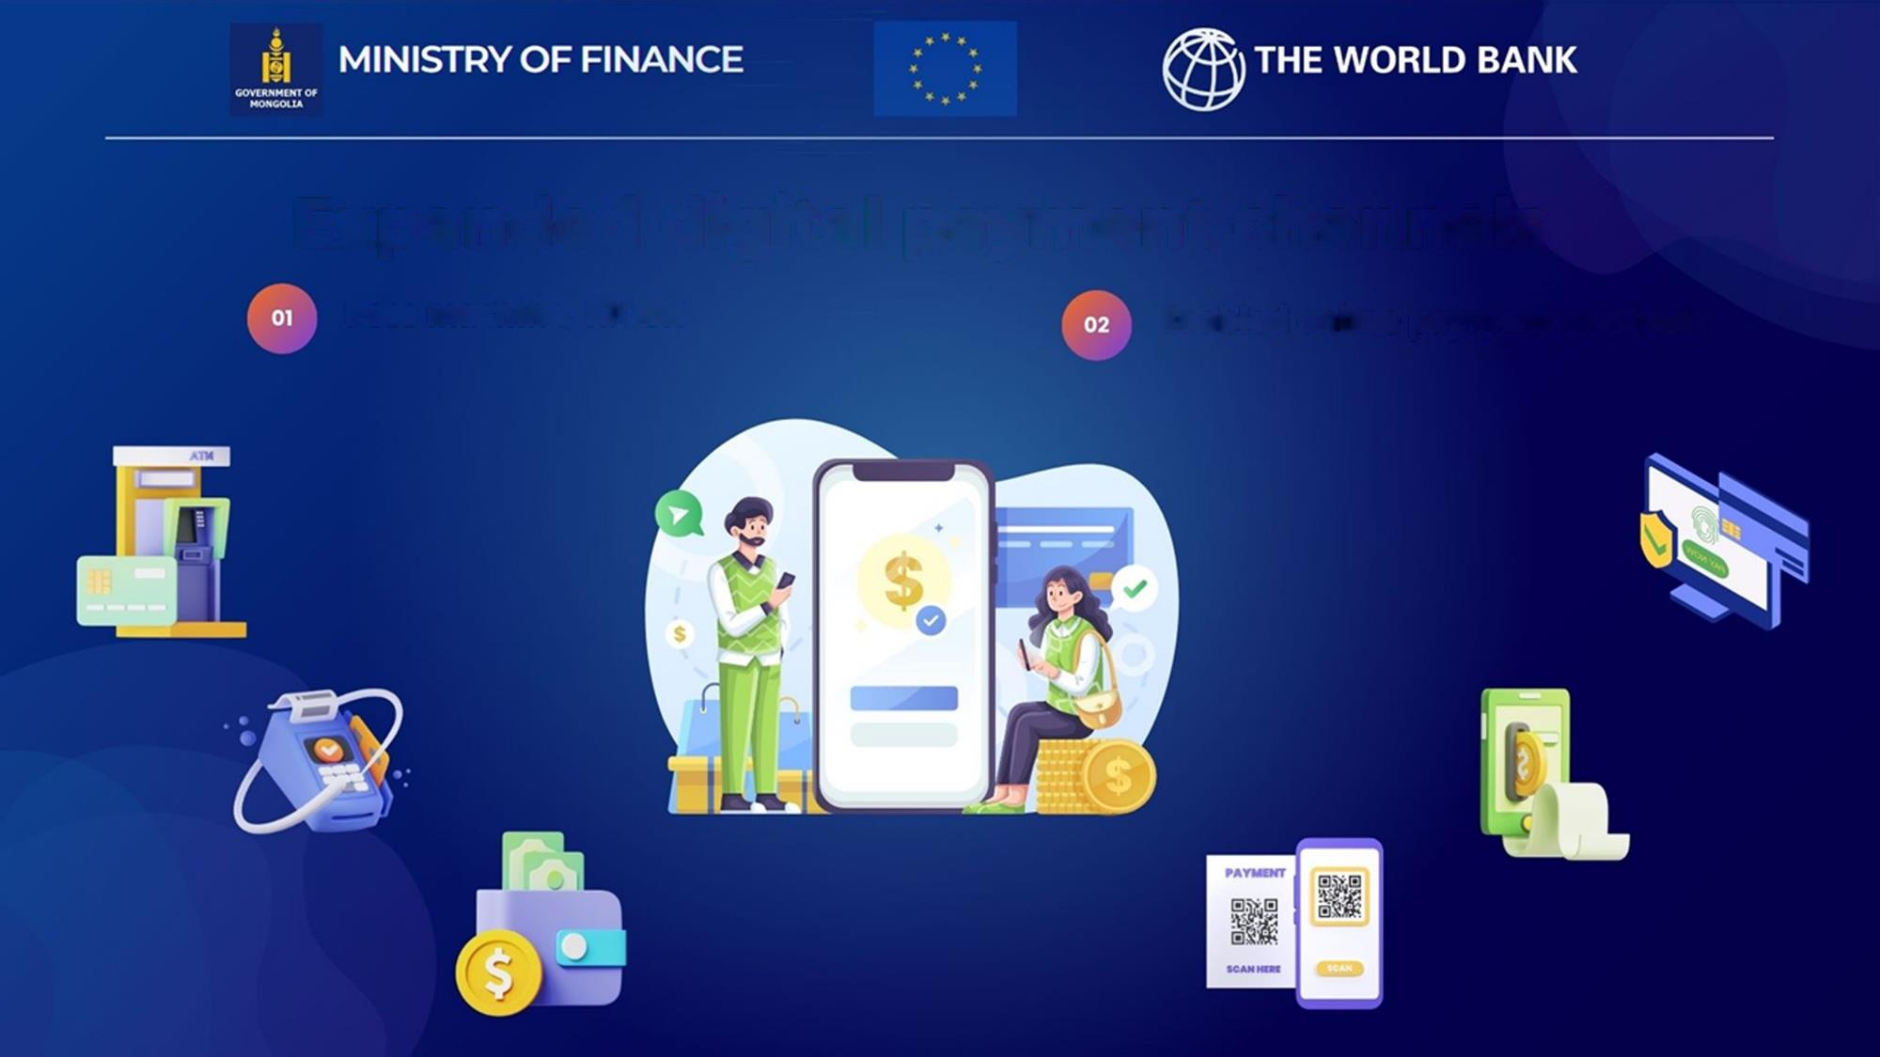
Расширенные цифровые каналы платежей
Кассовый терминал, КАБИНЕТ
Появилась возможность
совершать электронные платежи
Notes:
Transactions: allowing users to make purchases, pay bills, or access services such as banking or healthcare.
Self-service: allowing users to perform tasks such as printing tickets or boarding passes, checking in for flights, or ordering food.

Slide 8
02
ПОРТАЛ «СТЕКЛЯННЫЙ СЧЕТ»
ПРОЗРАЧНОСТЬ В НАЛОГОВО-БЮДЖЕТНОЙ СФЕРЕ

Slide 9
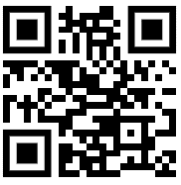
Запущена новая версия портала «Стеклянный счет»
6 009 государственных организаций
10 078 пользователей
Notes:
Finally from 2023 we launched the redeveloped GAP and currently 5600 public organizations have registered to the system and publishing fiscal inforamtion according to the GAL.

Slide 10
Интегрированные системы
Автоматизировано 60% информации, которая обнародуется на портале «Стеклянный счет» (GAP)
ЭЛЕКТРОННЫЕ ОТЧЕТЫ
ELECTRONIC TRANSACTION VERIFICATION DIRECTORY
СИСТЕМА ГОСУДАРСТВЕННЫХ ЗАКУПОК
СИСТЕМА РЕГИСТРАЦИИ ПРАВ
СИСТЕМА УПРАВЛЕНИЯ НАЛОГАМИ
ФОНД МЕСТНОГО РАЗВИТИЯ
Notes:
The main new features of the system is redevelopmed system have interated with the other financial systems.
Which also means information accuracy and comprehensiveness have improved.

Slide 11
03
ОТЧЕТНОСТЬ
И ОБНАРОДОВАНИЕ ДАННЫХ

Slide 12
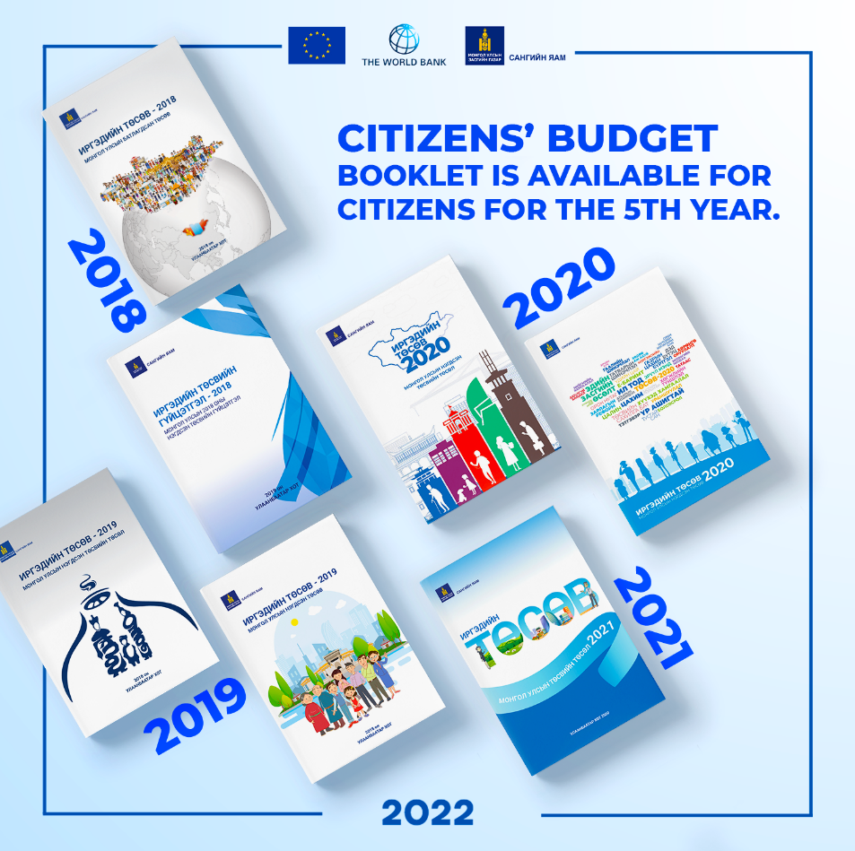
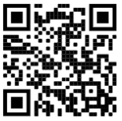
CITIZENS’ BUDGET INITIATIVE
http://iltod.mof.gov.mn/
Буклеты по «Бюджету для граждан»
Инициатива начата в 2018 году
Подготовлены буклеты по «бюджету для граждан» по предложенному, утвержденному и исполненному бюджету
С 2021 года стали готовить полугодовой обзор
Notes:
The Citizen’s Budget for the consolidated budget in Mongolia was first-ever developed in 2018 with the aim to increase the citizens’ knowledge about the state budget, enable citizens to monitor and participate in the budgeting process, and improve budget transparency by the Ministry of Finance (MoF) initiative.
With the support of the SGM Project developed total 35 booklets were produced and disseminated to the public.
This initiative aims to explain the budget to the citizens in a transparent and easy-to-understand format using dialogues between family members and representatives of functional sectors, such as health, education and environmental protection etc. The booklets also included information on state fiscal policy, macro-economic projections, budget revenue sources, government loans and grants as well as information on government debt. Detailed expenditure information is provided for each functional sector.
During fiscal years 2021 and 2022, the Citizen’s budget booklets were produced at the time of submitting the budget proposal to the Parliament and published in MOF website and fiscal transparency websites as e-booklets.
To provide citizens with financial and budgetary information, printed out and distributed Citizen’s budget booklets for the fiscal year 2018, 2019, 2020, 2022 and budget book for the fiscal years 2020 and 2022. Also, developed Citizen’s budget e-booklets for the quarterly budget execution for the fiscal year 2019, Consolidated budget execution for the fiscal year 2021 and submitted budget booklet for the fiscal year 2021 and 2022, mid-year review for the fiscal year 2021 and 2022, submitted and approved budget booklet for the fiscal year 2023. Booklets are also published thgrough the Ministry of Finance official website www.mof.gov.mn and budget transparency website www.iltod.mof.gov.mn

Slide 13
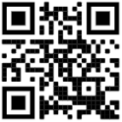
ИНИЦИАТИВА «БЮДЖЕТ ДЛЯ ГРАЖДАН»
http://iltod.mof.gov.mn/
Вебсайт «Бюджета для граждан»
Меню открытых данных
Меню контроля операций
Представлены все 8 документов, которые
оцениваются в рамках ООБ
Notes:
Following the international trends, the Strengthening Governance in Mongolia Project is supporting the MoF in designing and developing the next generation, interactive, and web-based Citizen Budget to expand the budget information dissemination channels and to publish budget data in a timely manner.
With the support of the SGM project in February 2021, the interactive, web-based Citizen’s Budget was launched.

Slide 14
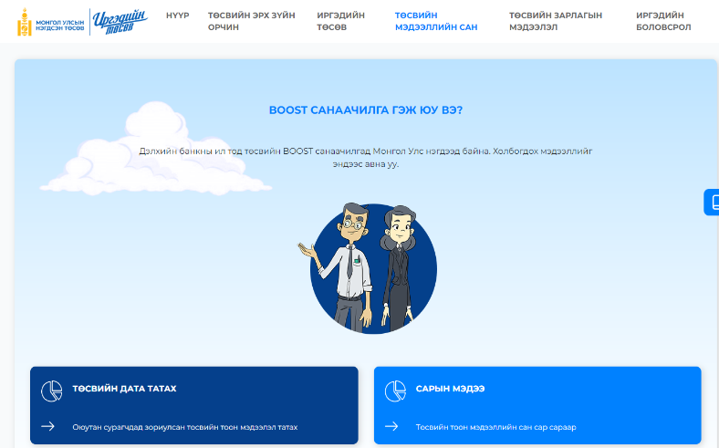
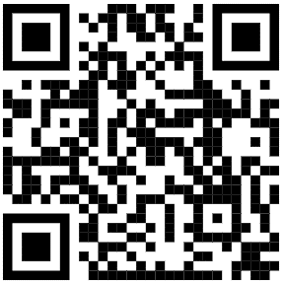
BOOST DATASET
http://iltod.mof.gov.mn/
Подготовка набора данных о бюджете
Месячные отчеты
Исторические наборы данных 2010-2021
Notes:
Also To improve access to budget information, prepared disaggregated budget execution data by economic, functional, administrative, and programmatic classifications for the fiscal years 2010-2021 according to the BOOST template/data structure provided by the World bank international consultant. Boost historical dataset is published through the Budget data menu of the Citizens’ Budget website.
Organized “Open Budget Dataquest” under the Budget your future campaign using this historical BOOST dataset.
In order to standardize over 18 thousand budget entities’ names, revised all education and health sector budget entities' names (admin3) in the BOOST dataset and created a dataset with geolocation.

Slide 15
1
Годовая информация об исполнении бюджета
ПОРТАЛ «СТЕКЛЯННЫЙ СЧЕТ»
1
2
Бюджетная заявка, проект бюджета
БЮДЖЕТНАЯ ЗАЯВКА
АУДИТ
3
Макроэкономические прогнозы
2
5
4
Утвержденный бюджет
БЮДЖЕТ ДЛЯ ГРАЖДАН
Прозрачность в налогово-бюджетной сфере
ПОЛУГОДОВОЙ ОБЗОР
ИСПОЛЕНИЕ
БЮДЖЕТА
5
Полугодовой обзор
6
Исполнение бюджета в течение года
УТВЕРЖЛЕНИЕ БЮДЖЕТА
3
4
7
Годовой финансовый отчет, прошедший аудит
ОФИЦИАЛЬНЫЙ ВЕБСАЙТ МИНФИНА
8
Прочие отчеты внешнего аудита
Регулярно
Ежемесячно
Ежеквартально
Ежегодно
Notes:
All in all with the support of the project we have created the mechanism that disseminates fiscal information to the public, improved data quality, automated reporting process to the GAP, improved the comprehensiveness of the all 8 budget documents that are assessed through the OBS.

Slide 16
ИНДЕКС ОТКРЫТОСТИ БЮДЖЕТА - МОНГОЛИЯ
ПОРТАЛ «СТЕКЛЯННЫЙ СЧЕТ»
ВЕБСАЙТ БЮДЖЕТА ДЛЯ ГРАЖДАН
КАМПАНИЯ «СОСТАВЬ БЮДЖЕТ СВОЕГО БУДУЩЕГО»
Набор исторических данных BOOST
Notes:
10. One of the main objectives of the Strengthening Governance in Mongolia project is to improve budget reporting and transparency by increasing the comprehensiveness of fiscal and financial information and reporting. Within this objective we have been implementing number of activities in the area of Glass account law and system improvement, preparation of a Citizen budget, fostering public participation and disaggregated data creation in relation to the World bank BOOST dataset standard.
These efforts have been evidenced by the achievement in the latest Open Budget Survey. Mongolia scored 60 in the 2021 survey which represents 14 points above compared with the OBI index when the project has initiated.
Now I will briefly introduce the implementation of these activities one by one.
Ranked 38th out of 120 countries surveyed, 3 places than the previous survey.

Slide 17
СПАСИБО ЗА ВНИМАНИЕ!

